Slide 1
Blockchain ile Oylama Sisteminde Seçmene Özgü Soğuk Cüzdan
BIL 496
İkinci Sunum
Sefa Nadir Yıldız
Proje Danışmanı: Doç. Dr. Mehmet Göktürk
Nisan 2019

Slide 2
İçerik
Proje Konusu Hatırlatma
Neler Yaptım ?
Nasıl Yaptım ?
Neler Yapacağım?
Başarı Kriterleri
Kaynaklar

Slide 3
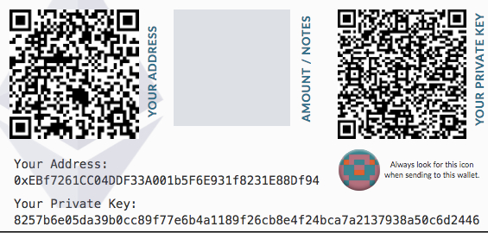

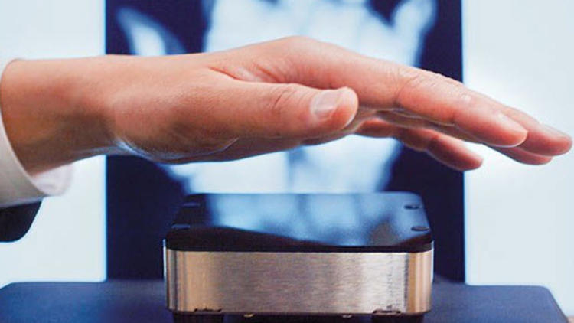

Proje Konusu Hatırlatma
Benim Projem nedir?
Oylama sistemlerinde, seçime olan katılımdaki hileyi önlemek, katılım sayısını, oy adedini eksiksiz ve doğru bir biçimde belirlemek için blockchain sistemi üzerinde el okuma cihazı kullanılarak her kişiye özgü bir soğuk cüzdan oluşturmaktır.

Slide 4
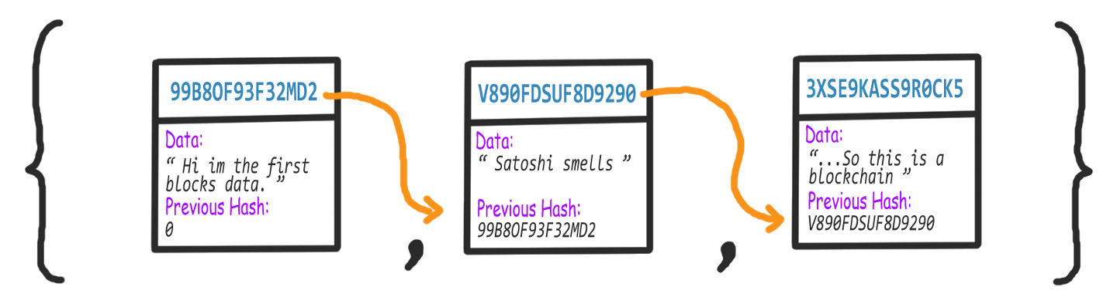
Neler Yaptım ?
Digital imzaları kayıt edebilmek için Block Sınıfı yazdım.
Gerçekleştirilen işlemleri şifreleyip hash oluşturmak için applySha256 isimli bir metot yazdım.
Seçmene özgü cüzdan oluşturmak için private ve public key değişkenlerini içeren Wallet Sınıfını yazdım.
Oy gönderme işleminin doğru bir şekilde imzalandığını kontrol edebilmek için Transcation Sınıfı, generateSignature ve verifySignature isimli metotlar yazdım.

Slide 5
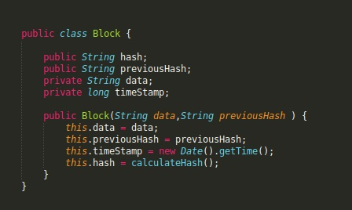
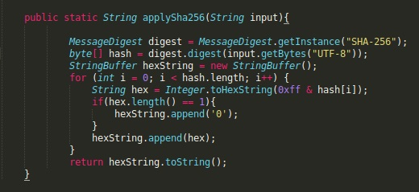
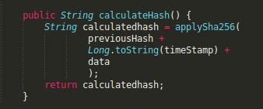
Nasıl Yaptım ?
Block Sınıfı
SHA-256 şifrelemesi için java.security.MessageDigest kütüphanesi kullandım.

Slide 6
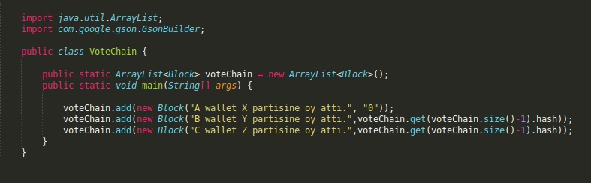

Nasıl Yaptım ?
Block Sınıfı Test

Slide 7
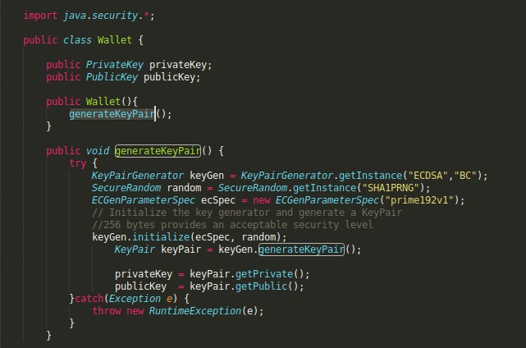
Nasıl Yaptım ?
Wallet Sınıfı

Slide 8
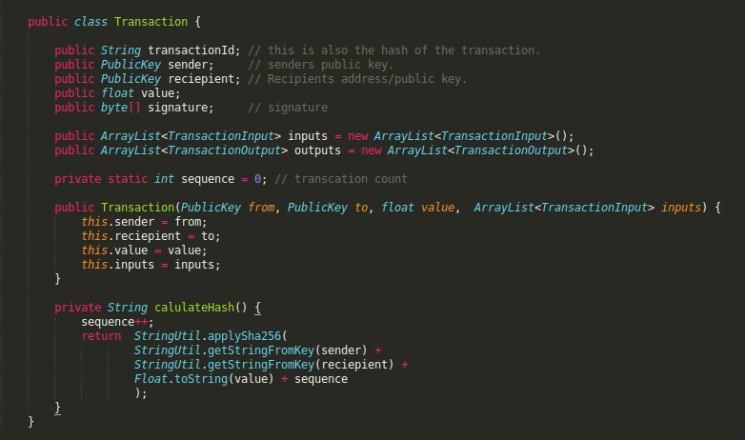
Nasıl Yaptım ?
Transcation Sınıfı

Slide 9
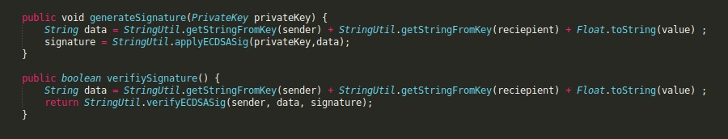
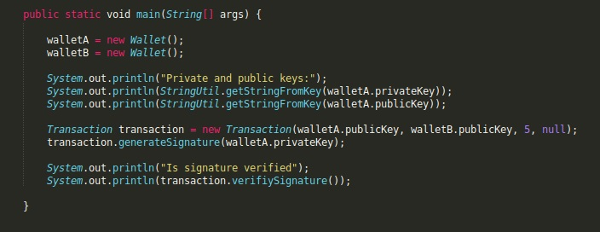
Nasıl Yaptım ?
İmza Oluşturma ve Doğrulama

Slide 10
Neler Yapacağım?
Oy gönderme işlemi için basit ve kullanışlı bir ara yüz tasarlayacağım.
El okuma cihazını programım ile entegre edip, wallet sınıfında el okuma cihazından gelen sayısal veriyi işleyerek private key oluşturacağım.
Oluşan blok verilerini, wallet bilgilerini, transcation imzalama ve doğrulama bilgilerini sakladığım arrayList yapısı yerine veri tabanında tutacağım.
Seçim de kaç parti varsa her biri için bir kontrat adresi ve token oluşturacağım.

Slide 11
Başarı Kriterleri
Projemin Başarı Kriterleri
Kiosk makinesi ile kimlik eşleştirme işleminin %100 doğrulukta çalışması
Oy gönderme işlemi sırasında transaction imzalama aşamasının yani oy gönderenin gerçekten bu işlemi kendisinin yaptığının ve sadece bir kez oy gönderdiğinin %100 kanıtlanması
Oy kullanma işleminin maksimum 2 dakika içinde tamamlanması

Slide 12
Kaynaklar
1. Blockchain nedir?
https://medium.com/@finartz_com/en-basit-tabirle-
blockchain-nedir-nasıl-çalışır-f9572b299c7b
2. Kiosk Nedir?
http://www.smart-kiosk.com/tr/blog/kiosk_nedir.html
3. Avuç İçi Damar Okuma
http://www.kureselyazilim.com/avuc-ici-damar-okuma/
4. Bitcoin Altcoin Cüzdanı Nedir?,
https://bitcoingazete.com/bitcoin-altcoin-cuzdani-nedir/
Sıcak ve soğuk cüzdan nedir ?
https://coin-haberleri.com/coin/cuzdan/sicak-depo-ve-
soguk-depo-nedir-adim-adim-kripto-cuzdan-rehberi/
Blockchain wallet nedir?
http://blog.koinim.com/blockchain-wallet-nedir/

